Slide 1
Practicum Aangeboren Hartafwijkingen
Dr. Jan von der Thüsen, 17/01/2017

Slide 2
Sequentiële segmentale analyse

Slide 3
Sequentiële segmentale analyse

Slide 4
Sequentiële segmentale analyse

Slide 5
Sequentiële segmentale analyse

Slide 6
Sequentiële segmentale analyse

Slide 7
Sequentiële segmentale analyse
Concordant

Slide 8
Sequentiële segmentale analyse
Concordant Discordant

Slide 9
Sequentiële segmentale analyse

Slide 10
Sequentiële segmentale analyse

Slide 11
Sequentiële segmentale analyse

Slide 12
Sequentiële segmentale analyse
TGA

Slide 13
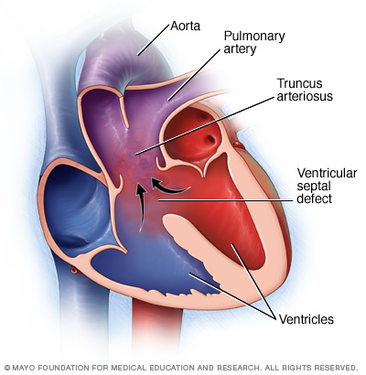
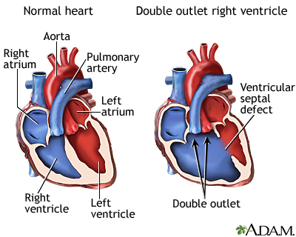
Sequentiële segmentale analyse
TESTING CLIPBOARD ACCESS
TESTING CLIPBOARD ACCESS
TESTING CLIPBOARD ACCESS
TESTING CLIPBOARD ACCESS
TESTING CLIPBOARD ACCESS

Slide 14
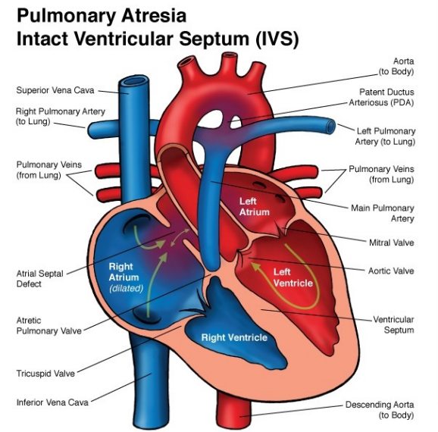
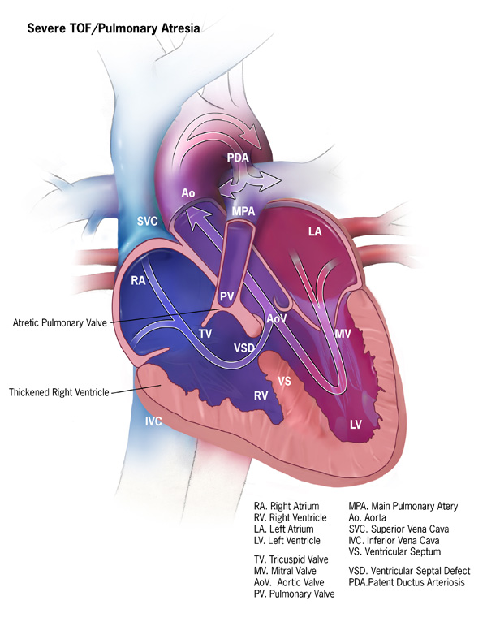
Sequentiële segmentale analyse
TESTING CLIPBOARD ACCESS
TESTING CLIPBOARD ACCESS
TESTING CLIPBOARD ACCESS
TESTING CLIPBOARD ACCESS
TESTING CLIPBOARD ACCESS

Slide 15
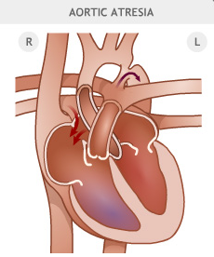
Sequentiële segmentale analyse
TESTING CLIPBOARD ACCESS
TESTING CLIPBOARD ACCESS
TESTING CLIPBOARD ACCESS
TESTING CLIPBOARD ACCESS
TESTING CLIPBOARD ACCESS

Slide 16
Sequentiële segmentale analyse

Slide 17
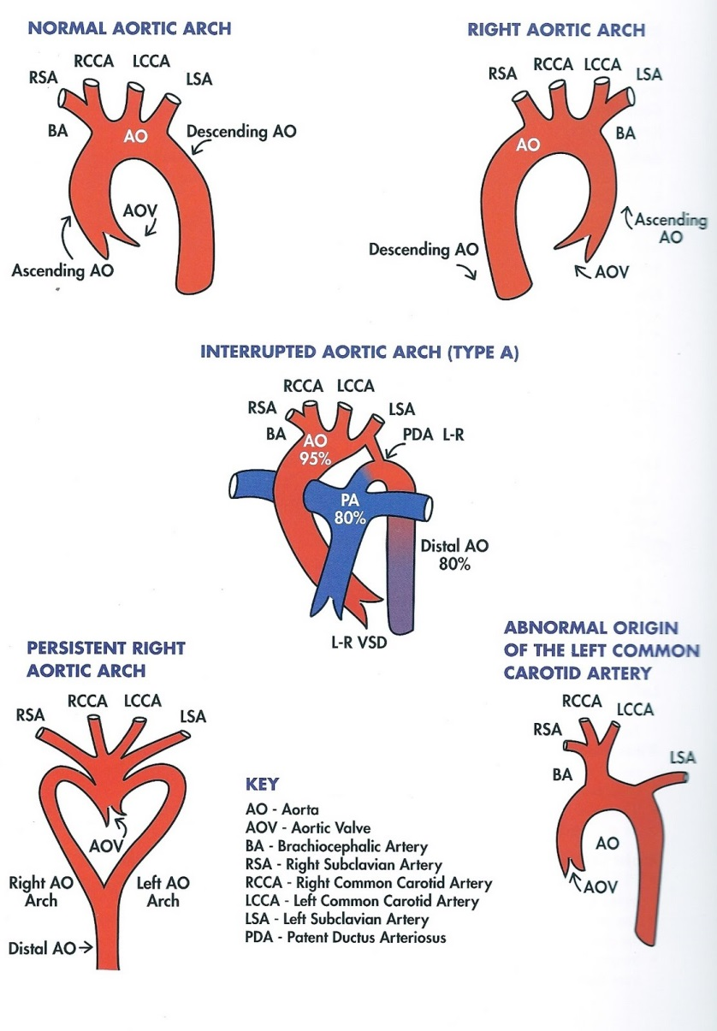
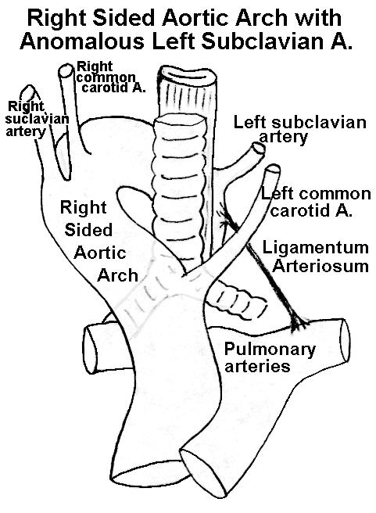
Sequentiële segmentale analyse
TESTING CLIPBOARD ACCESS
TESTING CLIPBOARD ACCESS
TESTING CLIPBOARD ACCESS
TESTING CLIPBOARD ACCESS
TESTING CLIPBOARD ACCESS

Slide 18
Sequentiële segmentale analyse
Tevens:
Septum defecten
Afwijkingen distale aorta en aftakkingen
Afwijkingen ductus Botalli
Veneuze anomalieen
Coronaire anomalieen
Longafwijkingen
Operaties !

Slide 20
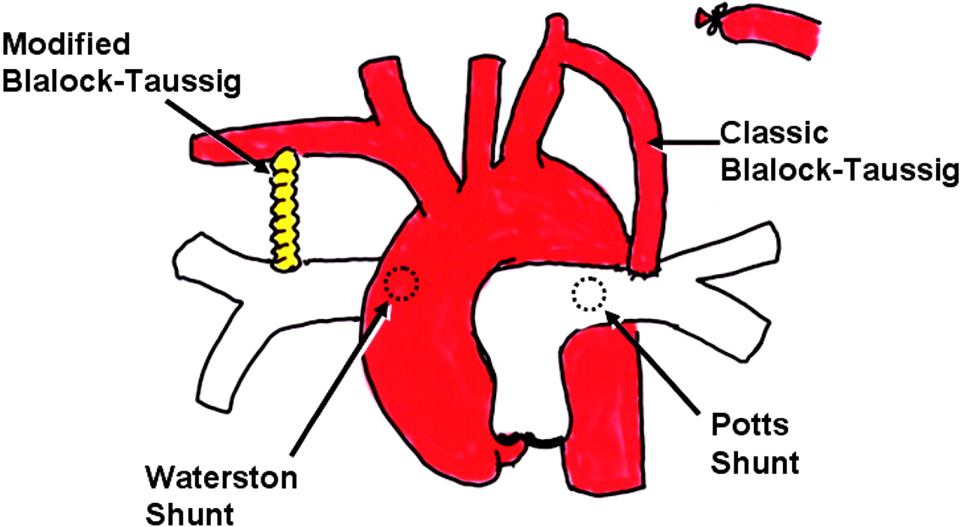
Blalock-Taussig shunt
Palliatieve procedure voor cyanotische hartziekte / (functionele) monoventriculaire hartziekte

Slide 21
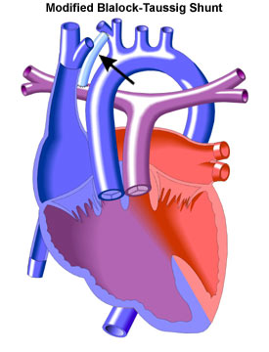
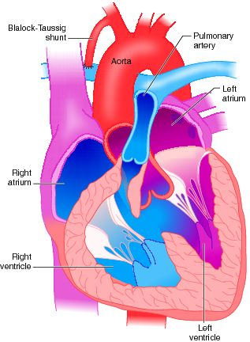
Blalock-Taussig shunt
Palliatieve procedure voor cyanotische hartziekte / (functionele) monoventriculaire hartziekte
DORV tetralogie van Fallot

Slide 22
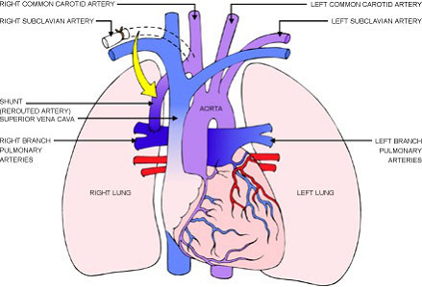
Blalock-Taussig shunt
Palliatieve procedure voor cyanotische hartziekte / (functionele) monoventriculaire hartziekte
TGA

Slide 23
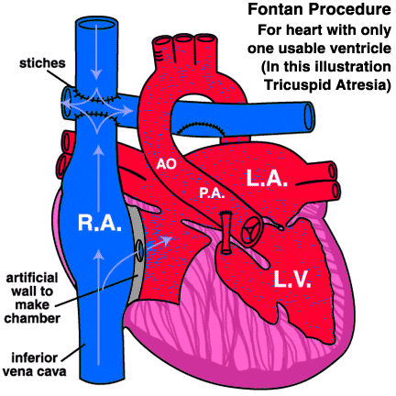
Fontan procedure
Procedure voor (functioneel) monoventriculaire hartziekte
Tricuspidalis atresie

Slide 24
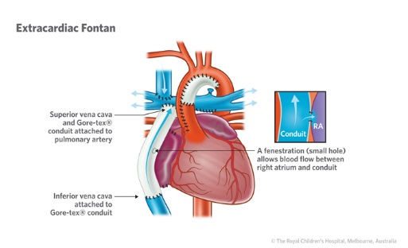
Fontan procedure
Procedure voor (functioneel) monoventriculaire hartziekte

Slide 25
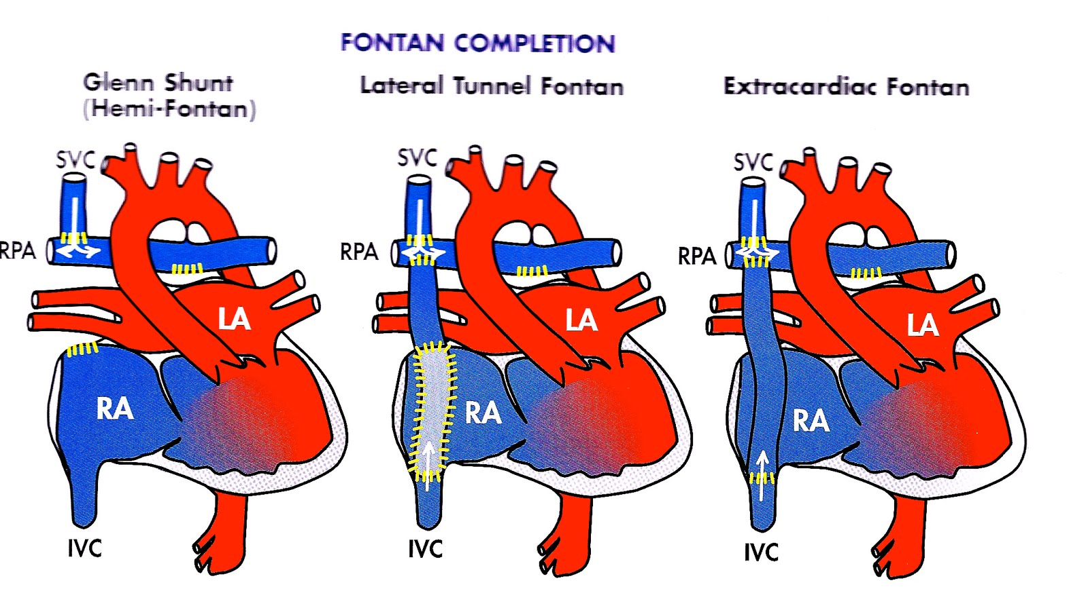
Fontan procedure
Procedure voor (functioneel) monoventriculaire hartziekte

Slide 26
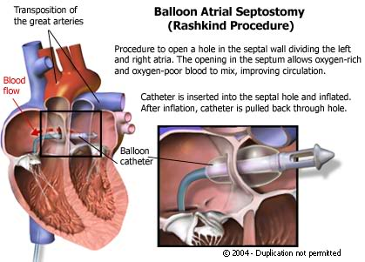
Rashkind procedure
‘Balloon atrial septostomy’

Slide 27
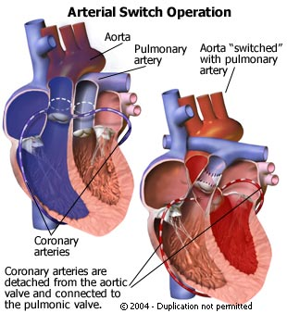
Arterial switch
TGA

